Slide 1
Fernanda chacon
João Vitor
Rodrigo de Castro

Slide 2
CliniSoftware
Sistema de Gerenciamento de uma Clínica

Slide 3
Motivação para a criação do CliniSoftware
Dificuldade ao marcar consultas
Facilitar o acompanhamento de consultas e do histórico médico

Slide 4
FUNCIONALIDADES
Paciente
Marcar/ Desmarcar consulta
Visualizar sua agenda
Visualizar seu histórico
Médico
Visualizar sua agenda
Visualizar histórico dos pacientes
Adicionar ocorrência médica

Slide 5
FUNCIONALIDADES
Recepcionista
Marcar/ Desmarcar consulta
Visualizar agenda de um paciente ou médico
Administrador
Cadastrar expediente, administrador, médico, recepcionista, produto, procedimento e especialidade
Listar funcionários, médicos, recepcionistas, administradores, pessoas, produtos, procedimentos, especialidades e expedientes

Slide 6
FUNCIONALIDADES
Administrador
Registrar inclusão de produtos, carga horária de funcionários, especialização de médicos e gerencia de médicos
listar inclusão de produtos, carga horária de funcionários, especialização de médicos e gerencia de médicos

Slide 7
modelagem er

Slide 8
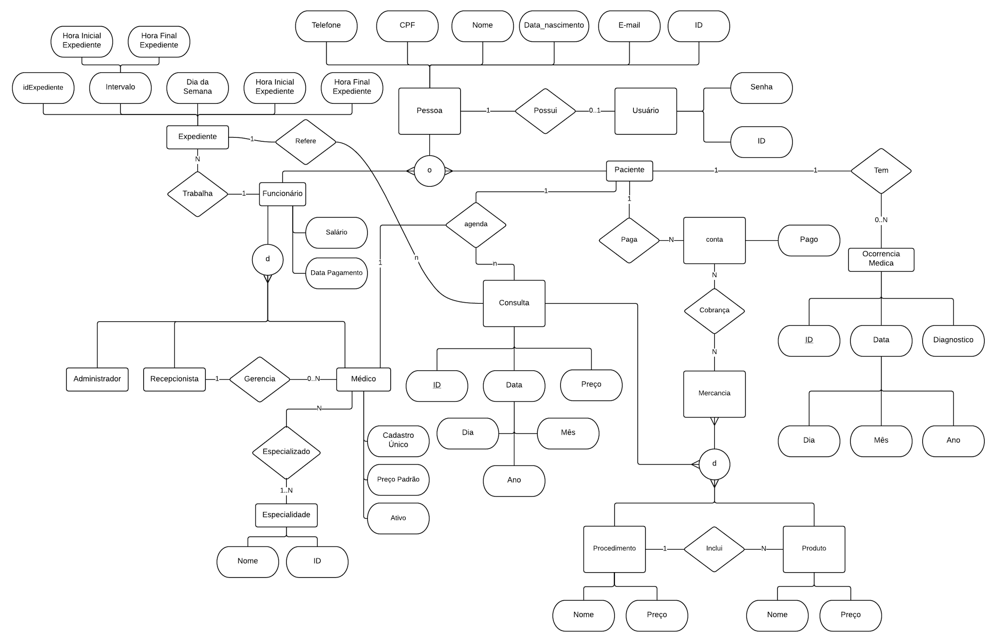

Slide 9
modelagem eer

Slide 10
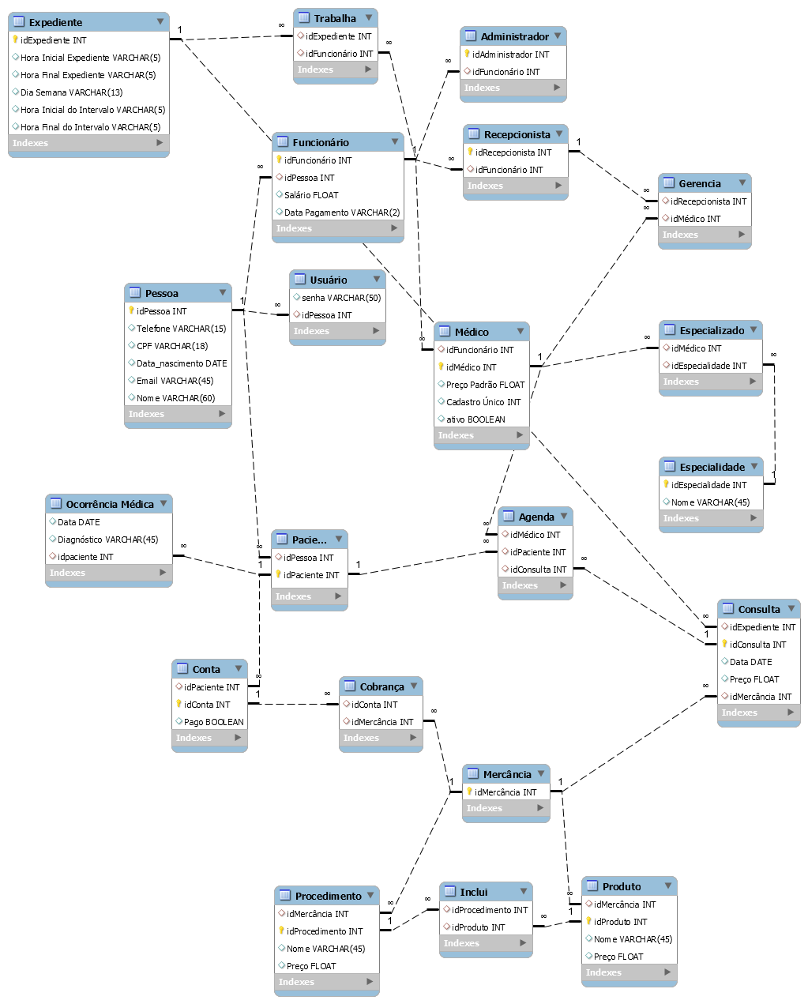

Slide 11
normalização

Slide 12
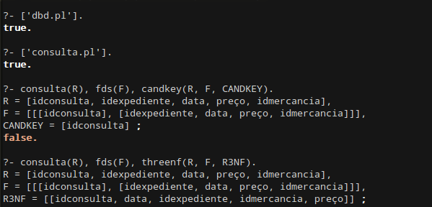
entidade consulta

Slide 13
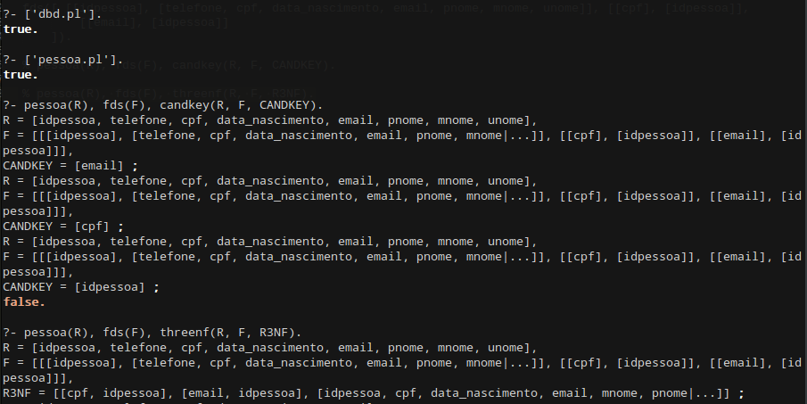
entidade pessoa

Slide 14
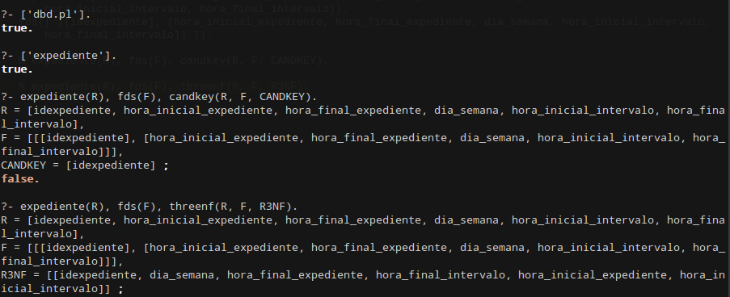
entidade expediente

Slide 15
Aplicação

